Slide 1
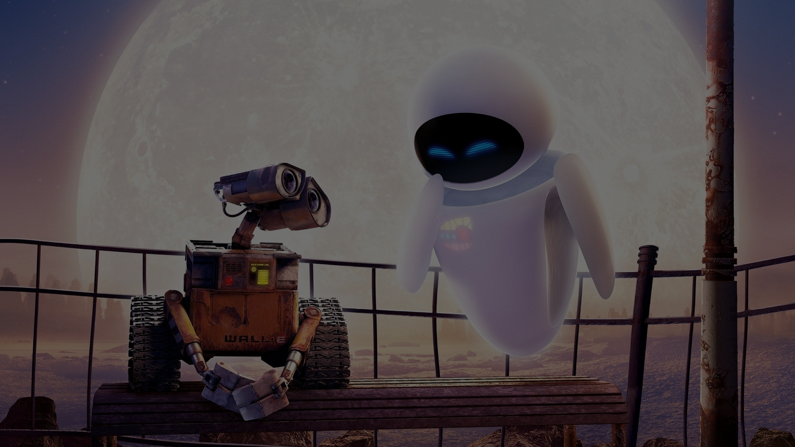
DoosBot

Slide 2
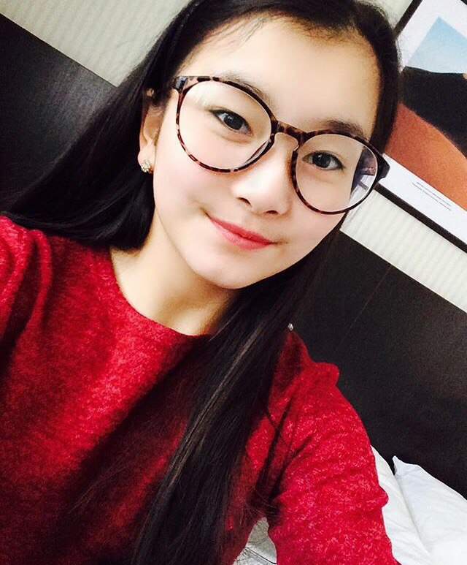

Assemgul
Data Scientist
Alisher
Software Engineer

Slide 3
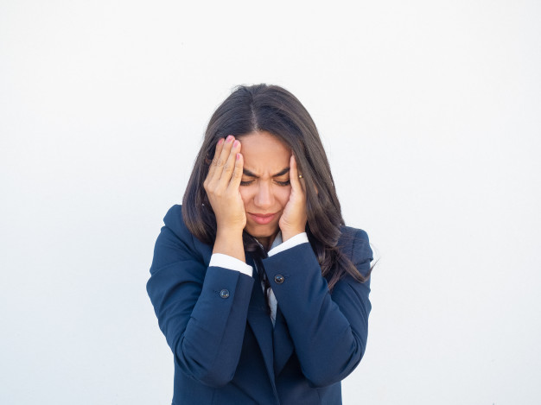
ПРОБЛЕМЫ В ШКОЛЕ
РОДИТЕЛИ НЕ ПОНИМАЮТ
ЧУВСТВО БЕЗНАДЕЖНОСТИ
БЕЗОТВЕТНЫЕ
ЧУВСТВА
НЕТ НАСТРОЕНИЯ ЧТО-ЛИБО ДЕЛАТЬ
ДЕПРЕССИЯ

Slide 4
Проблема - Депрессия среди подростков
Каждый шестой человек находится в возрастной группе 10–19 лет.
На долю нарушений психического здоровья приходится 16% глобального бремени болезней и травматизма среди лиц в возрасте 10–19 лет.
Половина всех нарушений психического здоровья возникают до наступления 14-летнего возраста, однако такие случаи в большинстве своем не выявляются и остаются без лечения.
Самоубийства являются третьей по значимости ведущей причиной смертности в возрастной группе 15–19 лет.
Самоубийства являются второй ведущей причиной смерти среди молодых людей 15-29 лет.
Игнорирование нарушений психического здоровья в подростковый период чревато последствиями, которые продолжаются во взрослом возрасте, негативно влияя как на физическое, так и на психическое здоровье и ограничивая возможности для полноценной взрослой жизни.

Slide 5
Анализ рынка
Чат-боты на разных платформах
Предоставляют ограниченный функционал
Присутствует реклама в целях коммерциализации
Не дают полную свободу изложения мыслей
Возникают неудобства и ошибки в работе

Slide 6
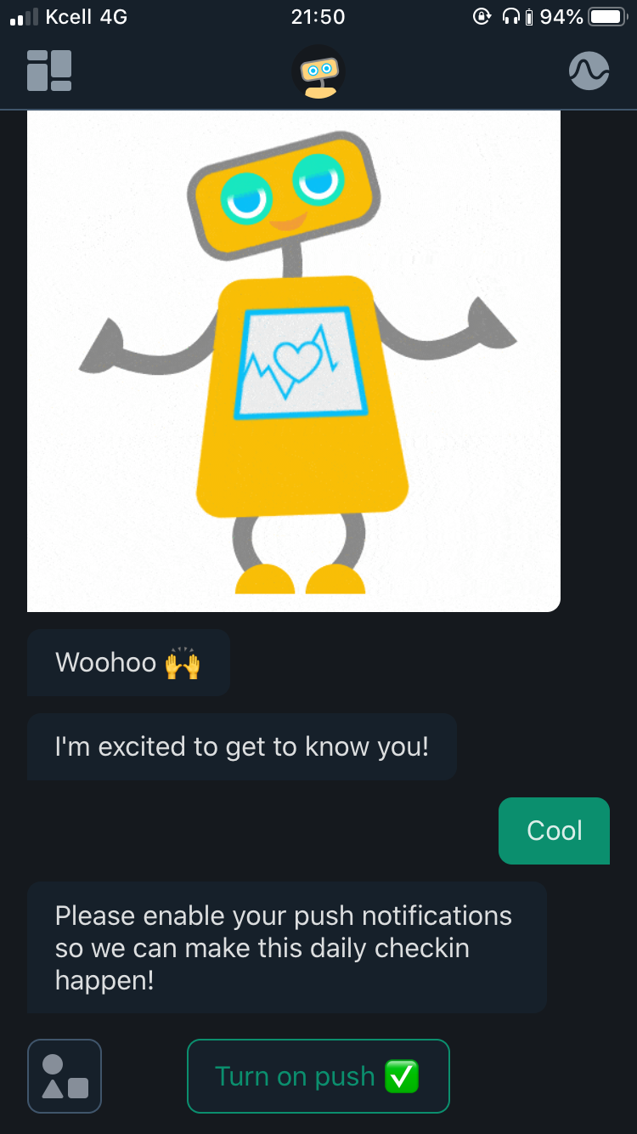
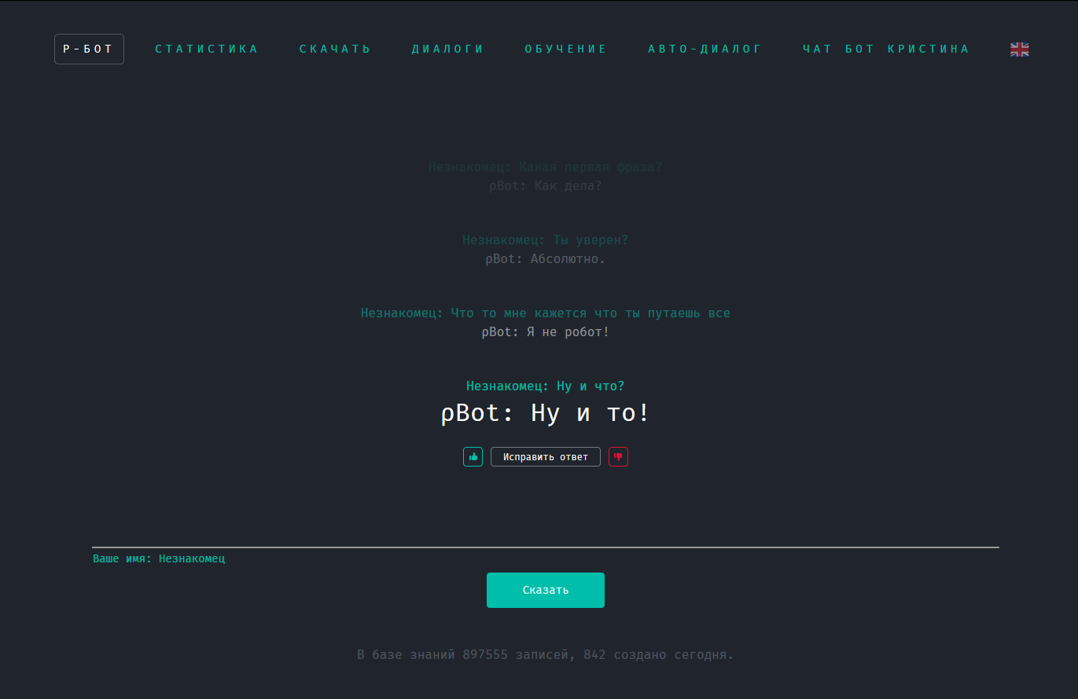
WoeBot, mobile
pBot, web

Slide 7
Решение проблемы:
Создание универсального чат-бота на базе искусственного интеллекта.
С помощью чат-бота, решение проблемы депрессии согласно ЦУР 3 “Психическое здоровье подростков (10-19 лет)”
Сбор и анализ данных для последующего исследования в целях выявления актуальных проблем в данной сфере.
Уникальность:
Самообучение бота и улучшение ответов (если бот не уверен на 100%, он перенаправляет случай с подростком к специалисту-психологу)
Доступен на 3 языках(в будущем больше)
Индивидуальный подход каждому
Анонимность\Конфиденциальность
Друг, которому можно всегда довериться и который всегда поднимет твое настроение.

Slide 8
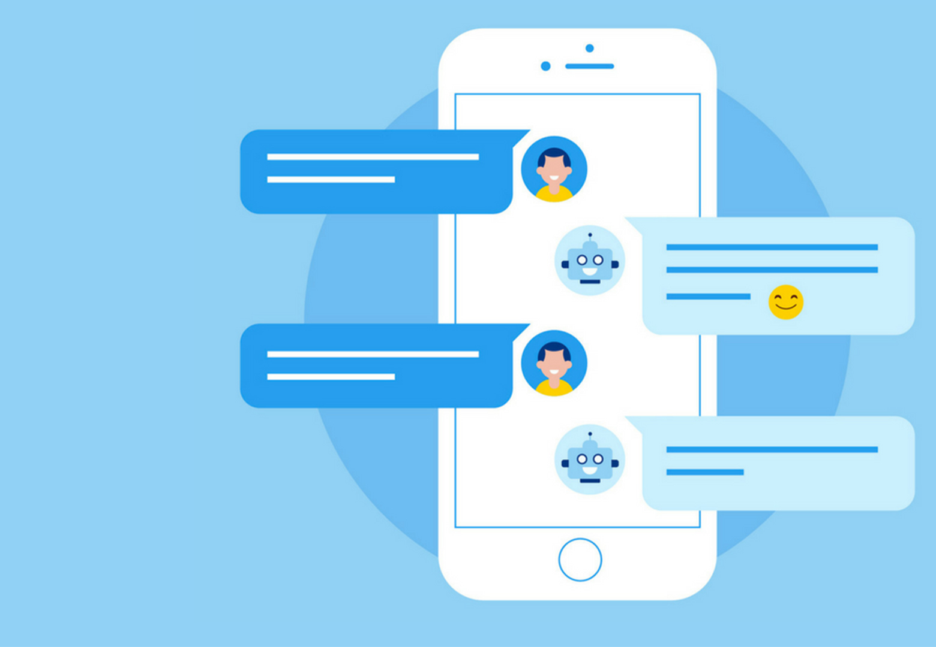
Используемые инструменты:
DoosBot,
DialogFlow,
Telegram Bot Api, NLTK,
scikit-learn,
Google

Slide 9
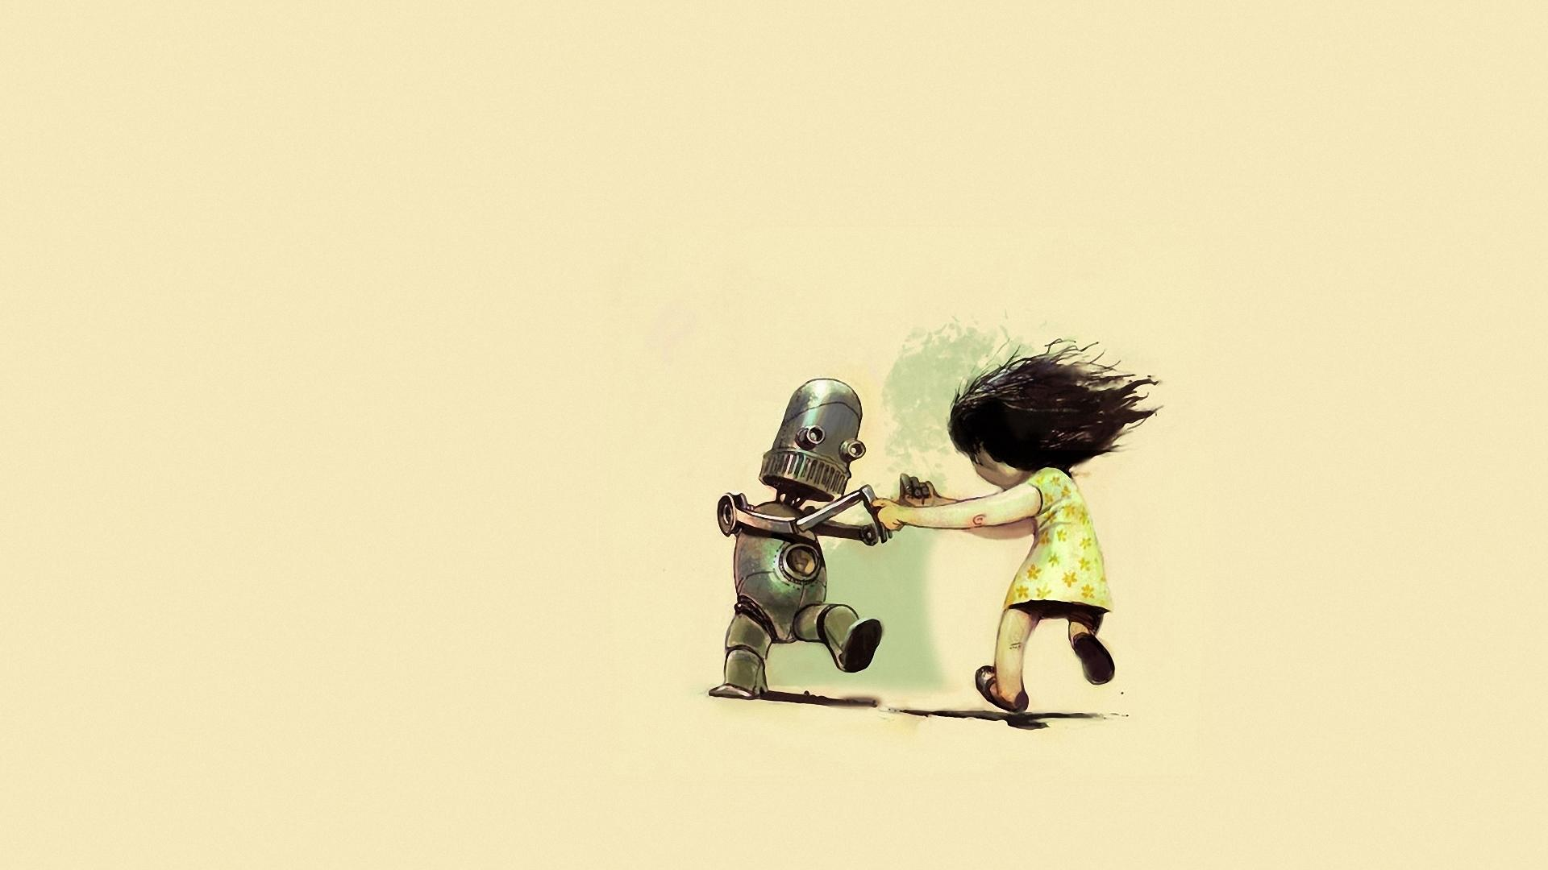
Хорошее настроение - залог здоровья ребенка...
...хорошее здоровье ребенка - залог успешной личности!

Slide 10
DoosBot - давай станем друзьями :)

